Slide 1
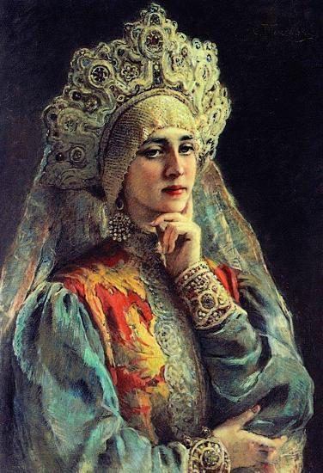
Образ
Русской красавицы

Slide 2
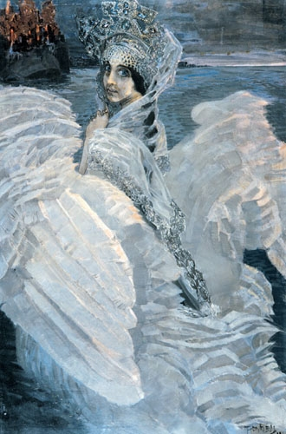
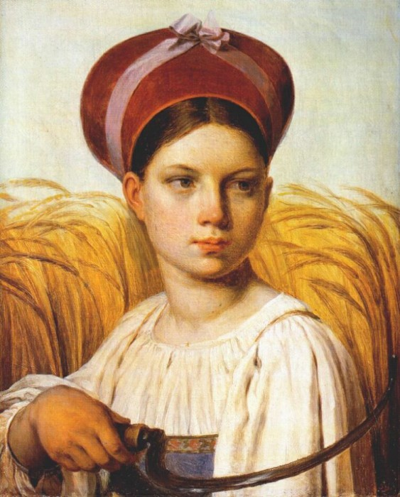

Slide 3
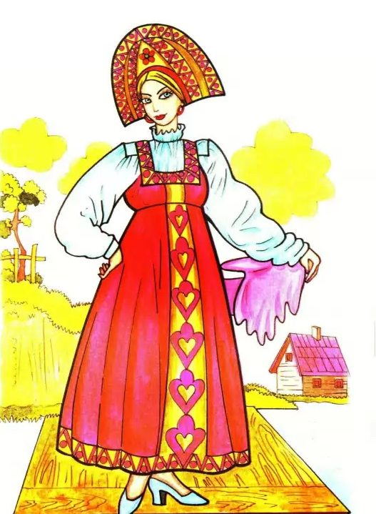

Slide 4
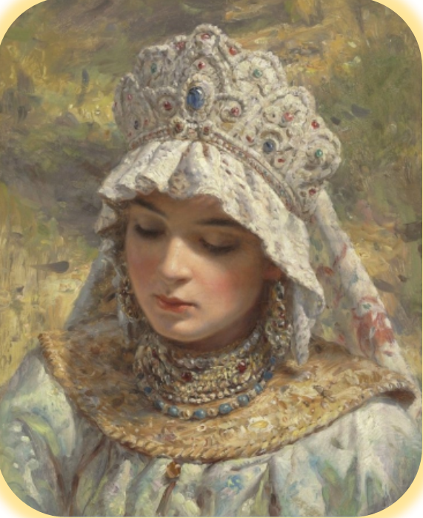
Кокошник - высокий, расшитый праздничный головной убор женщин, покрывающий волосы.
Характерная черта кокошника — гребень, форма которого в разных губерниях была различной.

Slide 5
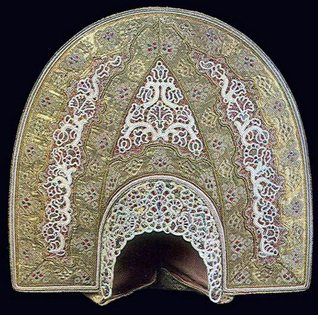
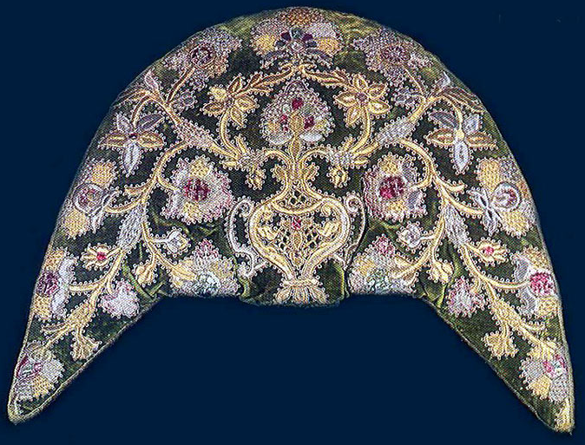

Slide 6
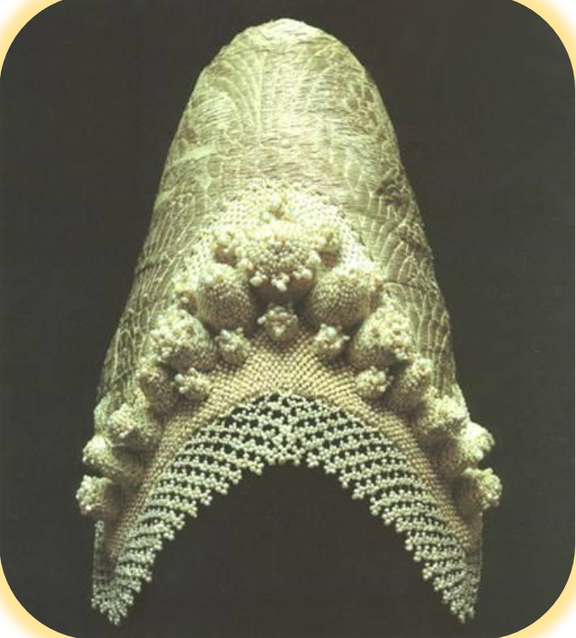
Однорогие кокошники
могут быть трех видов:
в форме
равнобедренного треугольника,
в виде конуса
с удлиненной передней частью,
в виде шапочек
с высоким очельем и плоским округлым верхом.

Slide 7
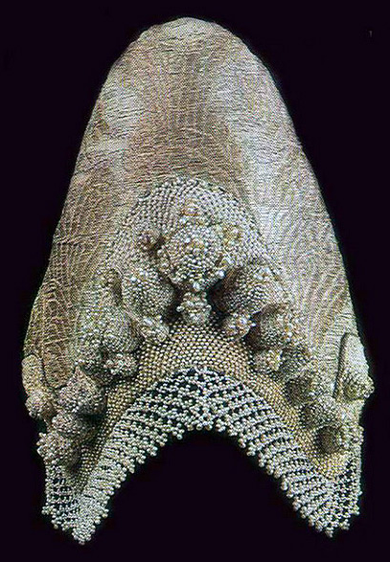
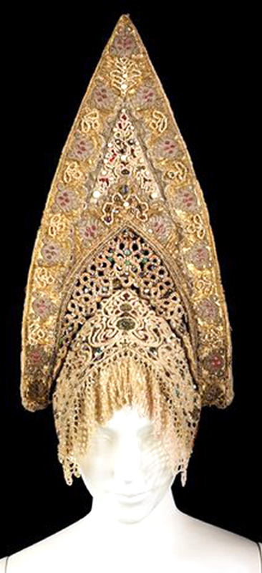
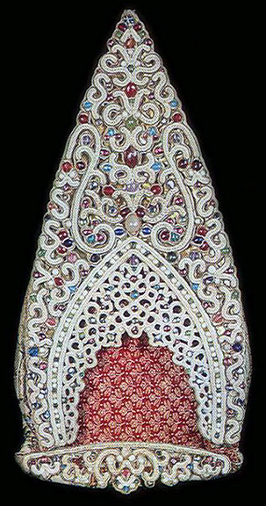

Slide 8
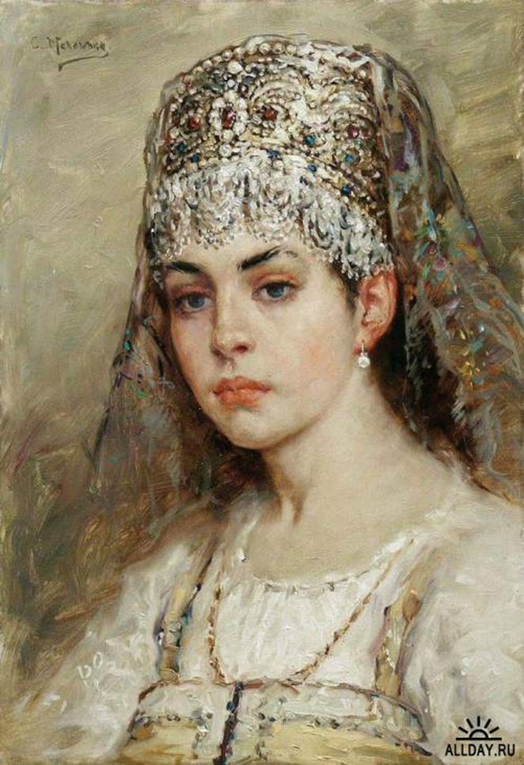
Кокошники в виде цилиндрической шапки
с плоским дном.
Они украшались золотошвейной вышивкой, бисером, жемчугом, перламутром. Надевались обычно с платком, сложенным на угол (убрусом).

Slide 9
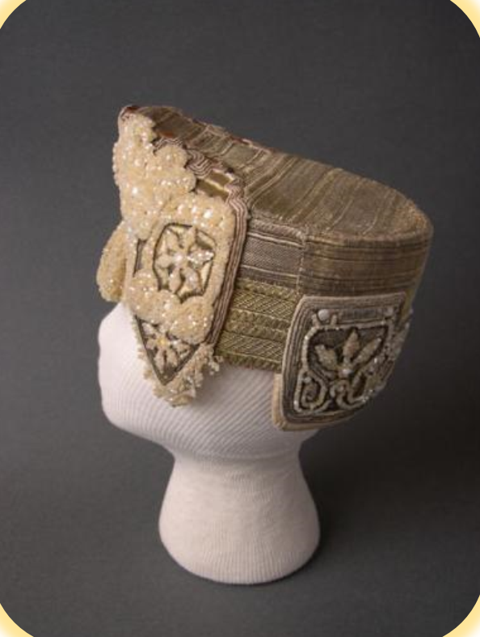
Кокошники с плоским овальным верхом, выступом над лбом, лопастями над ушами.
Кокошники обычно повязывались белым, украшенным золотой вышивкой платком.

Slide 10
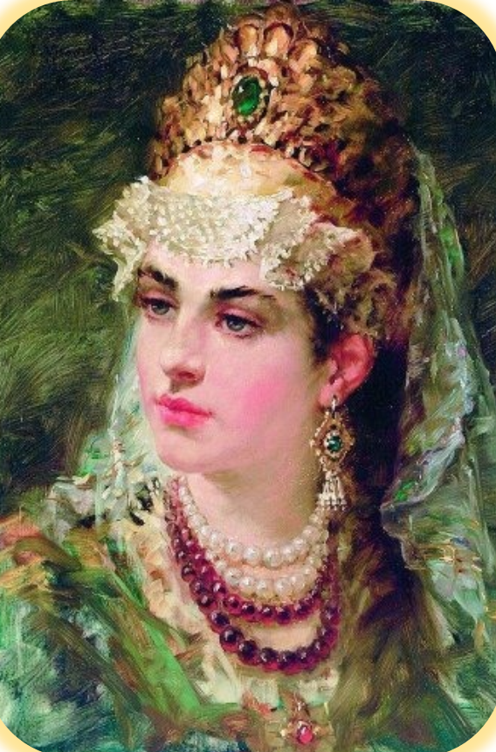
Седлообразный кокошник, представляет собой головной убор с высоким округлым верхом в форме седла с немного поднятой передней частью.
Он надевался обычно
с налобником —
узкой полоской орнаментированной ткани

Slide 11
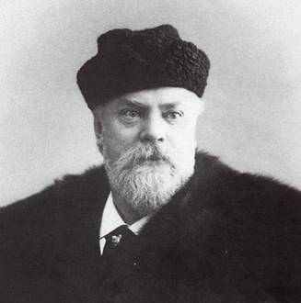
Константин Маковский
(1839-1915)
Русский художник

Slide 12
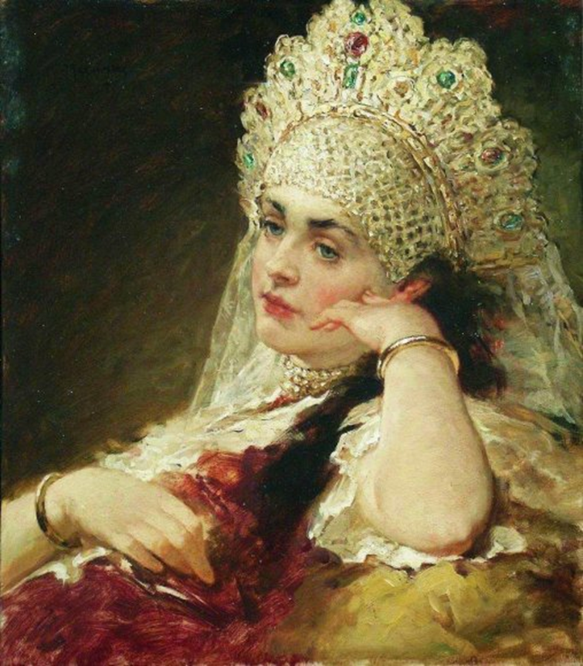
Девушка в жемчужном ожерелье (1880-1890-е)

Slide 13
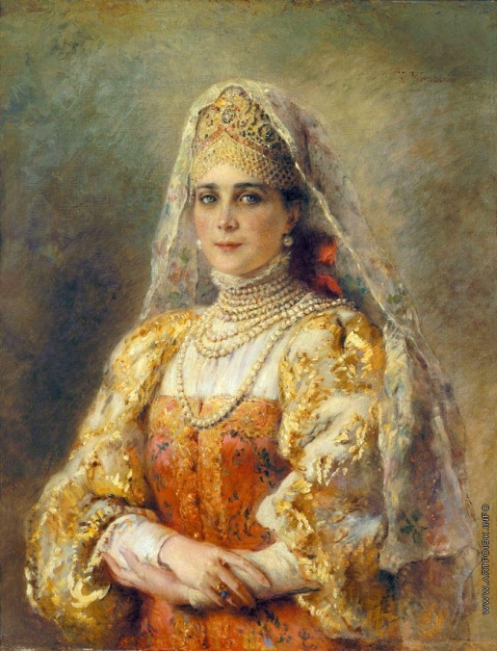

Портрет княгини Зинаиды Николаевны Юсуповой в русском костюме 1900-е
Боярышня

Slide 14
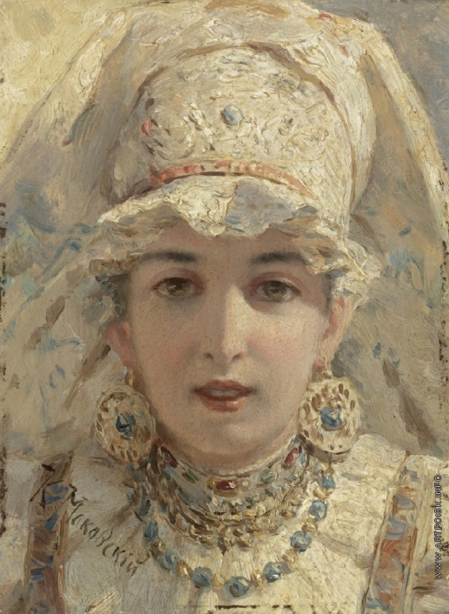
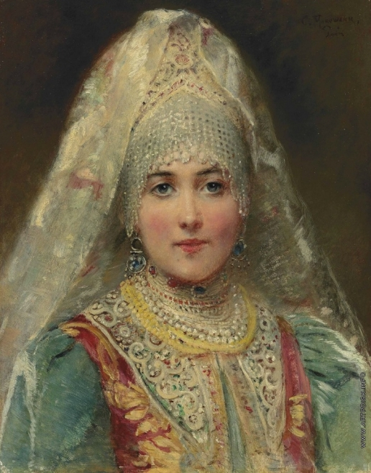
Портрет молодой боярыни
Боярыня

Slide 15
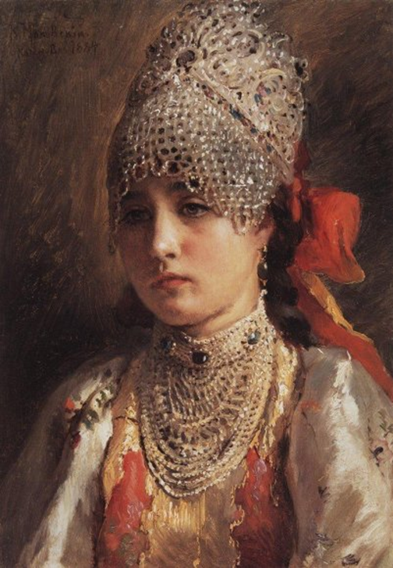
Русская красавица (1900 г)
Боярышня (1884)

Slide 16
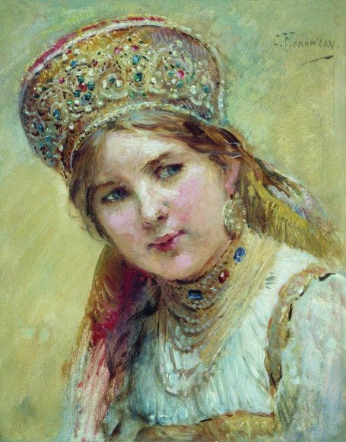
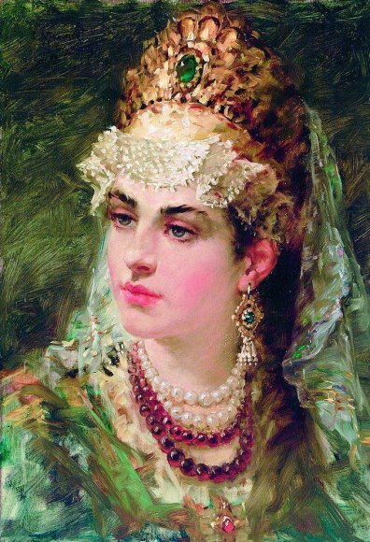
Боярышня1
Боярышня (1900-е)

Slide 17
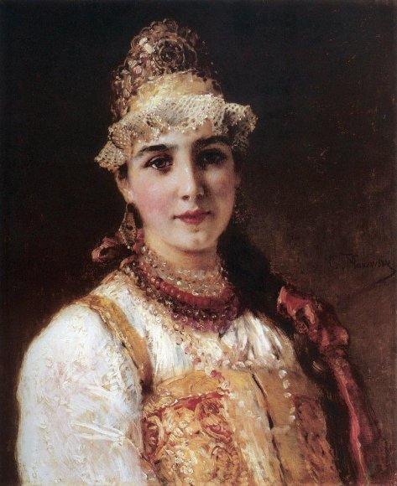
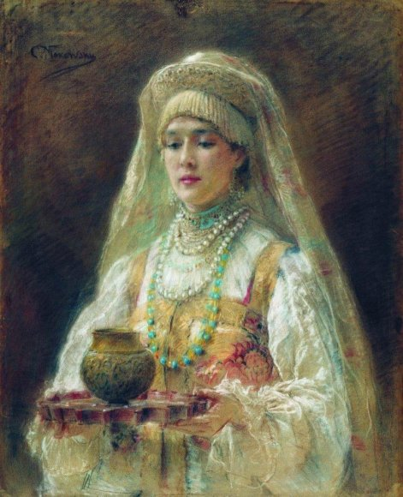
Чарка меду (1910)
Боярышня (1890-е)

Slide 18
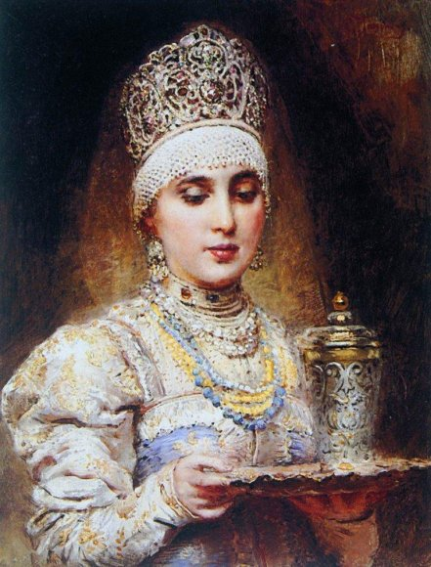
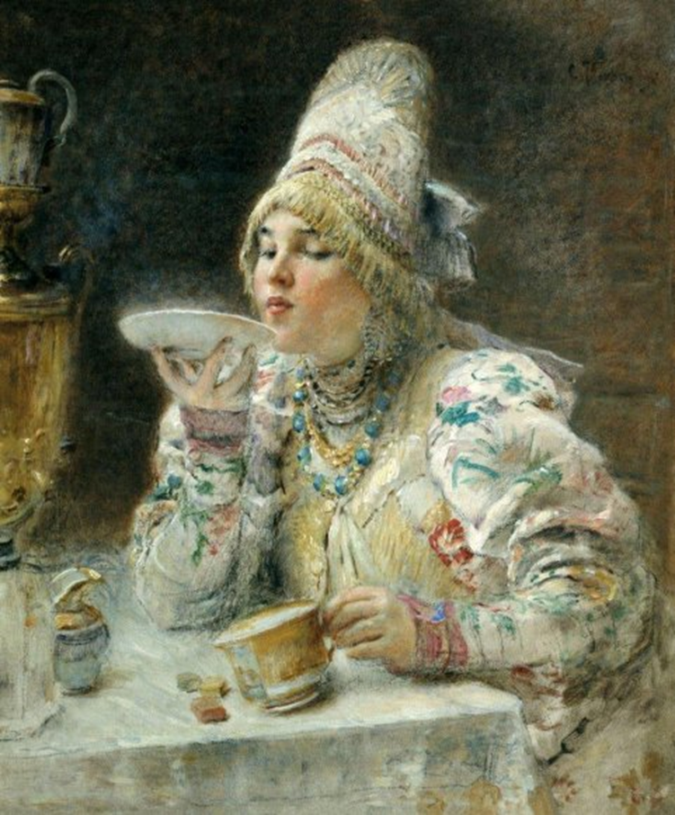
Боярышня с подносом
За чаем (1914)

Slide 19
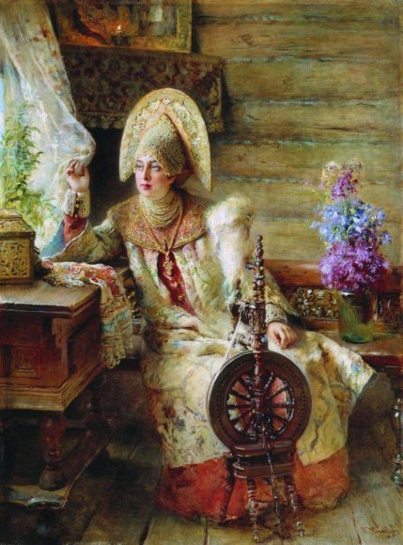
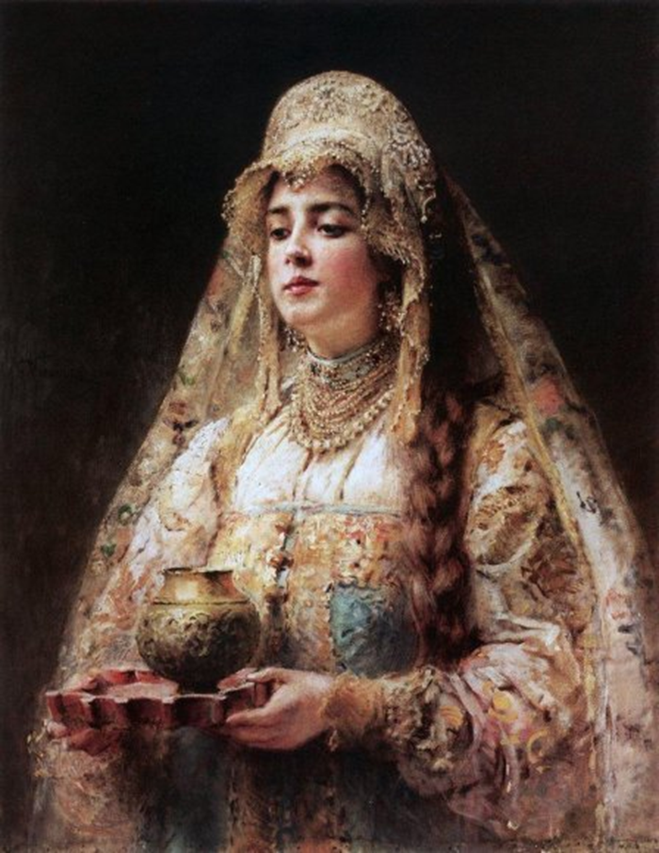
Боярышня у окна (с прялкой) (1890-е)
Чарка меду (1910)

